Slide 1
Геометрическая прогрессия
Урок алгебры в 9 классе
Христофорова Светлана Михайловна – учитель математики
МБОУ «Партизанской СОШ» Республика Саха (Якутия)

Slide 2
Цели урока:
Обобщить и систематизировать теоретический материал по данной теме ;
Отработать умения и навыки применения формул n-го члена, суммы n первых членов прогрессии;
Формировать вычислительные навыки;
Развивать самостоятельность и творчество;
Формировать интерес к предмету.

Slide 3

Геометрическая прогрессия
1) Определение
2) Знаменатель
3) Формула n –го члена геометрической прогрессии
4) Формула суммы n первых членов

Slide 4
Геометрической прогрессией называется последовательность отличных от нуля чисел, каждый член которой, начиная со второго, равен предыдущему члену, умноженному на одно и то же число.

Slide 5
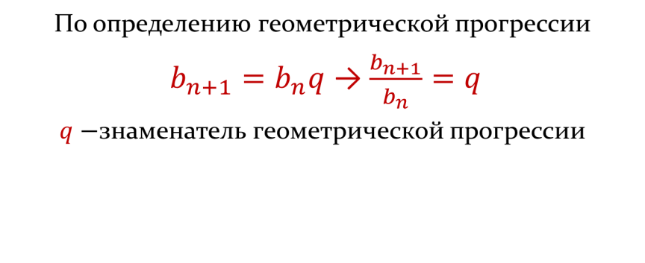
По определению геометрической прогрессии
$b_{n+1}=b_{n}q$ → $\frac{b_{n+1}}{b_{n}}=q$
$q−$знаменатель геометрической прогрессии

Slide 6

Формула $n−го$ члена геометрической прогрессии $b_{n}=b_{1}q^{n−1}$

Slide 7

Формула суммы первых n членов геометрической прогрессии $S_{n}=\frac{b_{n}q−b_{1}}{q−1}$, $q≠1$ (1)
$S_{n}=\frac{b_{1}(q^{n}−1)}{q−1}$, $q≠1$ (2)

Slide 8


Определить вид прогрессии и продолжить числовой ряд
1) 5; 5,5; 6; 6,5…..
арифметическая
2) -9; -10,5; -12; -13,5…..
арифметическая
3) 6; 0,6; 0,06; 0,006….
геометрическая
4) -2,2; 4,4; -8,8; 17,6…..
геометрическая
5) 3+а; 2а+5; 3а+7…
арифметическая
геометрическая

Slide 9
Задачи на применение формул геометрической прогрессии
1) Записать формулу n-го члена геометрической прогрессии, если в₂=12; в₃=36
2) Найти сумму первых 8 членов прогрессии, если в₂=6; в₄=24

Slide 10
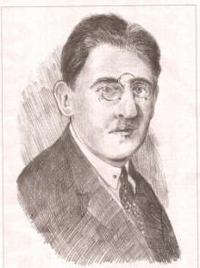
Это интересно
Яков Исидорович Перельман
- учёный, популяризатор физико-математических наук, основоположник жанра научно-занимательной литературы. Один из первых пропагандистов идей К. Э. Циолковского. Автор свыше 100 книг («Занимательная физика», «Занимательная алгебра», «Занимательная арифметика», «Занимательная геометрия», «Занимательная астрономия», «Межпланетные путешествия» и др.), которые переведены на 24 языка народов мира и изданы общим тиражом свыше 13 млн. экземпляров
(1882—1942)

Slide 11
Задача №1
Однажды незнакомец постучал в окно к богатому купцу и предложил такую сделку: «Я буду ежедневно в течение 30 дней приносить тебе по 100 000 рублей. А ты мне в первый день за 100 000 р. дашь 1 копейку, во второй день за 100 000 р. – 2 копейки, и так каждый день будешь увеличивать предыдущее число денег в два раза. Если тебе выгодна сделка, то с завтрашнего дня начнем».
Купец обрадовался такой удаче. Он подсчитал, что за 30 дней получит от незнакомца 3 000 000 рублей. На следующий день пошли к нотариусу и узаконили сделку.
Кто в этой сделке проиграл: купец или незнакомец?

Slide 12
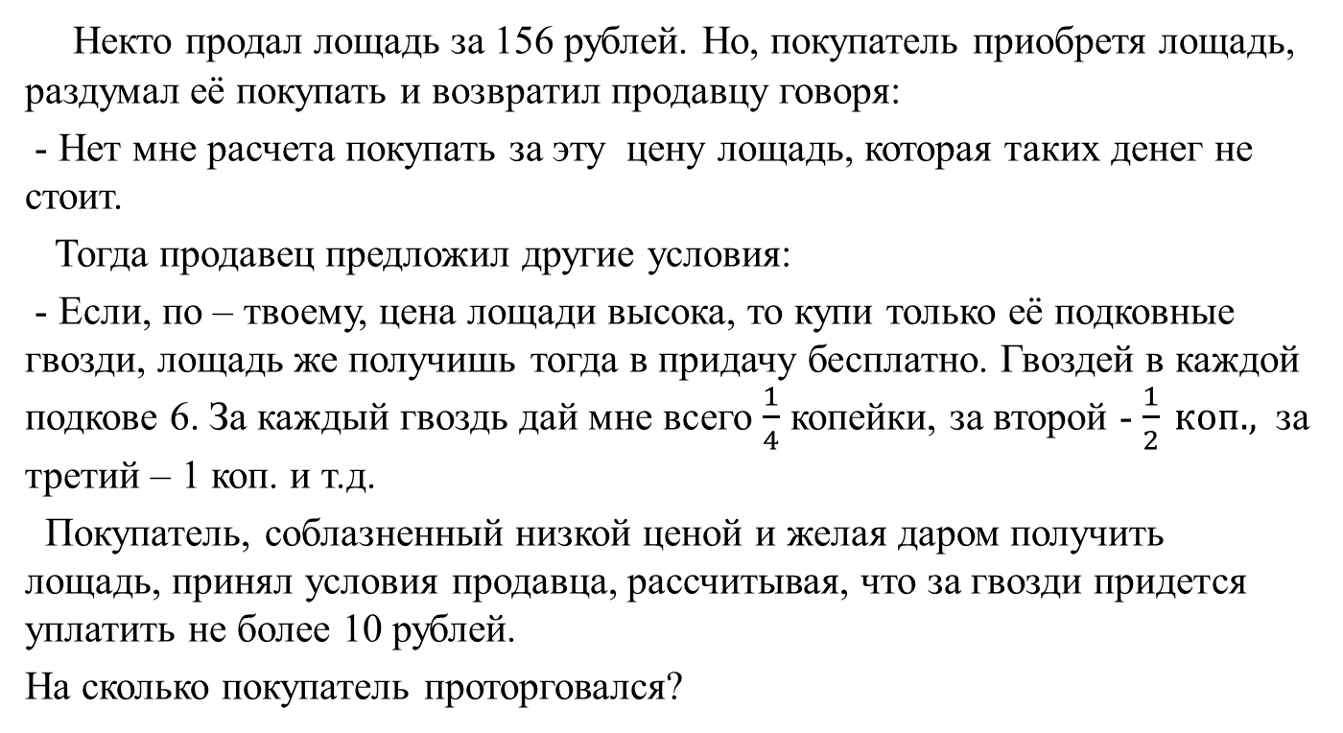
Задача №2
Некто продал лощадь за 156 рублей. Но, покупатель приобретя лощадь, раздумал её покупать и возвратил продавцу говоря:
- Нет мне расчета покупать за эту цену лощадь, которая таких денег не стоит.
Тогда продавец предложил другие условия:
- Если, по – твоему, цена лощади высока, то купи только её подковные гвозди, лощадь же получишь тогда в придачу бесплатно. Гвоздей в каждой подкове 6. За каждый гвоздь дай мне всего $\frac{1}{4}$ копейки, за второй - $\frac{1}{2} коп.,$ за третий – 1 коп. и т.д.
Покупатель, соблазненный низкой ценой и желая даром получить лощадь, принял условия продавца, рассчитывая, что за гвозди придется уплатить не более 10 рублей.
На сколько покупатель проторговался?

Slide 13
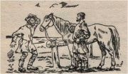
Рассмотрим решение задачи №2
1. Составим последовательность чисел
2. Данная последовательность является геометрической
прогрессией со знаменателем q =2, n = 24, (4 подковы
по 6 гвоздей)
3. Попытаемся подсчитать сумму
4. Зная формулу
5. Имеем

Slide 14
Задача №3
Применение прогрессий в биологии и медицине.
В благоприятных условиях бактерии размножаются так, что на протяжении одной минуты одна из них делится на две. Указать количество бактерий, рожденных одной бактерией за 7 минут.

Slide 15
Рассмотрим решение задачи №3
Данная последовательность является геометрической прогрессией со знаменателем q =2, n = 7.
Зная формулу
Получаем

Slide 16
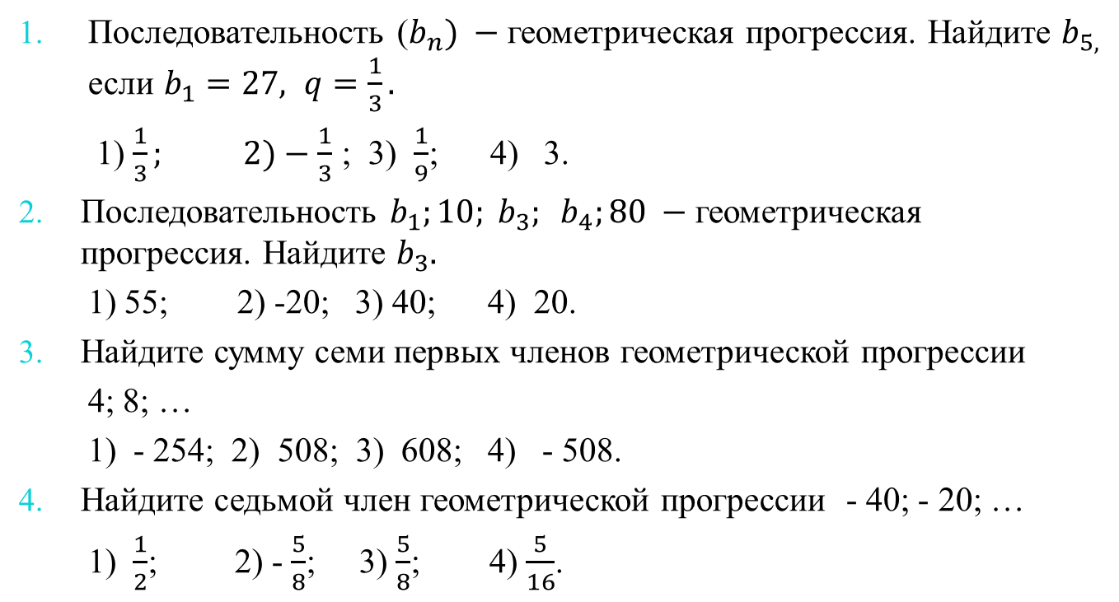
Тест
Последовательность ($b_{n}) −$ геометрическая прогрессия. Найдите $b_{5, }$ если $b_{1}=27, q=\frac{1}{3}.$
1) $\frac{1}{3}; 2)−\frac{1}{3}$ ; 3) $\frac{1}{9}$; 4) 3.
Последовательность $b_{1};10; b_{3}; b_{4};80 −$геометрическая прогрессия. Найдите $b_{3}.$
1) 55; 2) -20; 3) 40; 4) 20.
Найдите сумму семи первых членов геометрической прогрессии
4; 8; …
1) - 254; 2) 508; 3) 608; 4) - 508.
Найдите седьмой член геометрической прогрессии - 40; - 20; …
1) $\frac{1}{2}$; 2) - $\frac{5}{8}$; 3) $\frac{5}{8}$; 4) $\frac{5}{16}$.

Slide 17
Итоги
Повторили основные определения, формулы
геометрической прогрессии.
Закрепили навыки решения задач на составление
формулы n-го члена прогрессии, на нахождение
суммы n первых членов.
Познакомились с интересными сведениями о
числовых последовательностях.
4. Подготовились к контрольной работе.

